Slide 1
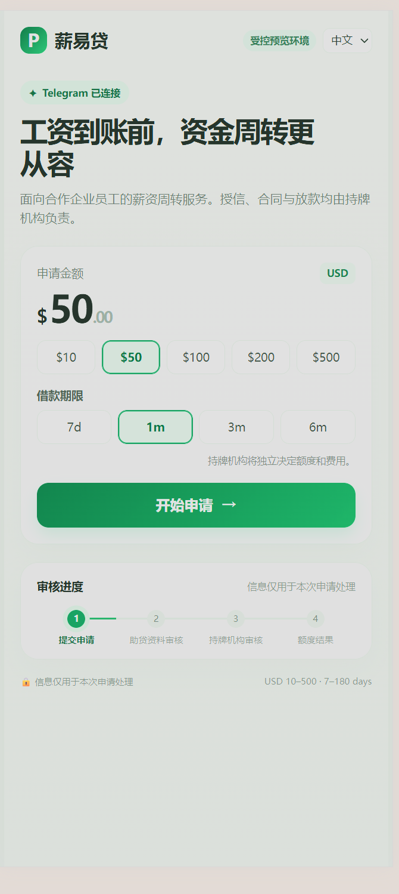
PayEase
面向柬埔寨受薪员工的
合规薪资贷协同平台
用 Telegram 降低用户门槛；以企业核验提升信息质量；
由持牌机构独立完成授信、合同、放款与贷后。
当前定位
单国受控试点｜人工审核与人工资金操作优先
投资方核心业务流程

Slide 2
01｜机会
把“薪资到账前的资金周转”变成可核验、可追溯的服务
不以平台自营资金为前提，而是把用户、企业和持牌机构放在各自清晰的责任边界内。
用户侧
企业侧
机构侧
在熟悉的 Telegram 内发起申请
无需安装独立 App
仅核验员工授权范围内的
在职与薪资结论
获得结构化申请资料与
可回溯的核验链路
低门槛
低摩擦
可审计
核心价值：把“获客—核验—机构决策—贷后服务”连成一条有授权、有留痕的业务链。
PayEase｜投资方核心业务流程｜内部材料
02

Slide 3
02｜责任边界
四方协同：平台做流程，持牌机构做信贷决策
这使平台能够在扩大触达的同时，避免越过资金与授信边界。
1
2
3
4
员工用户
企业 HR/财务
PayEase 助贷平台
持牌机构
申请、授权、签约、
查看账单与还款
核验在职/薪资结论
处理异议
资料完整性、流程协调、
通知、客服与审计
KYC/AML、授信定价、
合同、放款、催收与投诉
关键原则：助贷平台不自营资金池，不做最终授信、定价或放款决策。
PayEase｜投资方核心业务流程｜内部材料
03

Slide 4
03｜核心业务流程
一笔交易从申请到还款，形成八步闭环
用户每一步都知道当前状态；持牌机构始终保留信贷决策权。
1
2
3
4
5
6
7
8
Telegram
登录
提交申请
与授权
企业
核验
机构
审批
合同
签约
机构
放款
账单与
还款
对账、客服
与投诉
贯穿全程：授权版本留痕｜状态时间线｜异常补件｜审计事件｜最小化数据共享
PayEase｜投资方核心业务流程｜内部材料
04

Slide 5
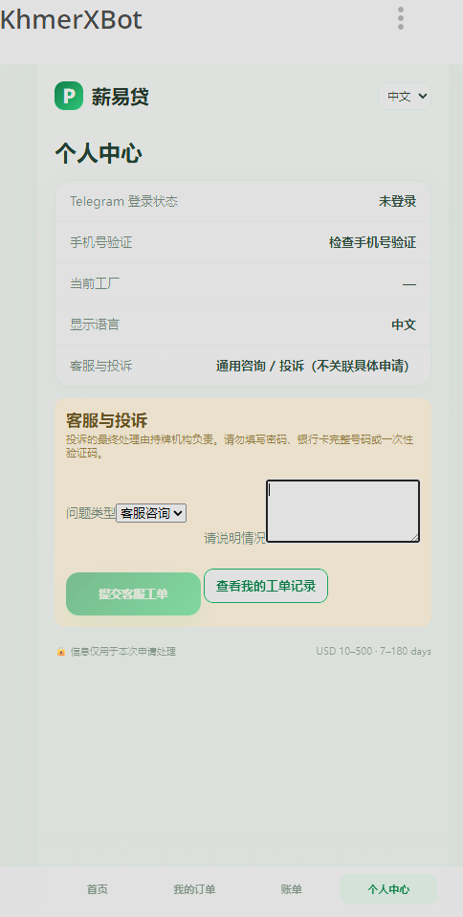
04｜用户体验
一个 Telegram Mini App 覆盖申请、订单、账单与个人中心
三语界面（高棉语、英语、中文）降低一线员工使用门槛；语言偏好可延续。
用户可见的信息
• 申请进度与补件
• 审批结果与签约入口
• 账单、已还/未还期数
• 下一期应还日期与金额
• 客服与投诉入口
申请额度与期限
登录状态、语言、客服与投诉
PayEase｜投资方核心业务流程｜内部材料
05

Slide 6
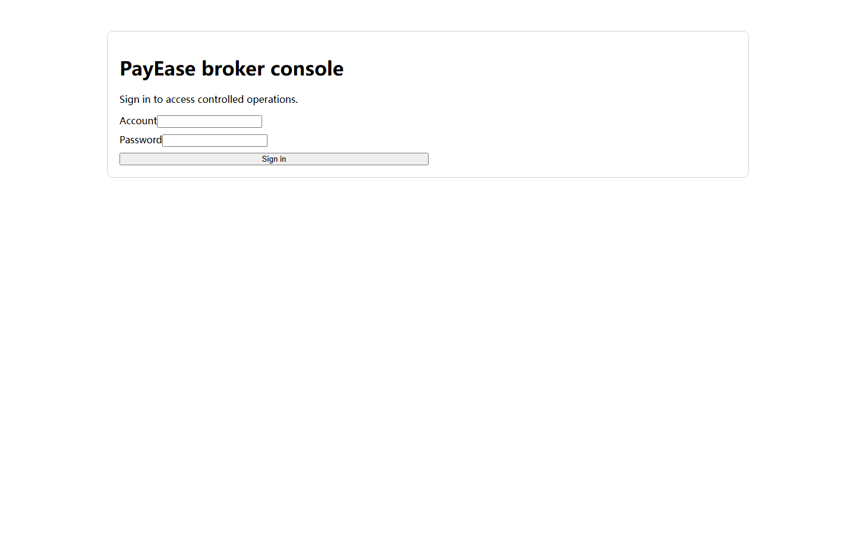
05｜管理协同
后台把“谁能看、谁能操作、谁负责”固化到流程中
首批试点先支持人工审核、人工放款和人工核销；重要动作采用指定账号与审批留痕。
助贷运营后台
• 申请资料质检与补件催办
• 企业接入与核验协调
• 异常工单、客服、投诉、对账
• 审计检索与安全事件处置
不具备的权限
不授信｜不定价｜不放款
PayEase｜投资方核心业务流程｜内部材料
06

Slide 7
06｜首批产品与运营模型
先用小范围、可控的人工流程验证一笔交易闭环
产品规则由持牌机构版本化确认，平台只承接流程与服务。
首批产品边界
首批试点规模
服务节奏
额度：USD 10–500
期限：7–180 天
费率/逾期/提前结清：
由机构后台配置并版本化
支持再次申请：满足拒贷条件后
首家合作：兰海国际
企业：1–3 个工厂
覆盖员工：约 1 万
预期申请：10–200 人
放款与核销：指定账号审批
运营服务：资料审核、核验催办、
异常、客服、投诉、对账
工作时间：08:00–18:00
目标响应：0–1.5 小时
其他时段：3–5 小时
第一笔交易的验收：申请 → 核验 → 审批 → 签约 → 放款 → 账单 → 还款 → 对账 → 客服/投诉。
PayEase｜投资方核心业务流程｜内部材料
07

Slide 8
07｜关键技术点
技术的作用是把协同流程做得可信、可控、可追溯
投资方无需理解全部实现细节，只需关注每项技术如何降低经营与合规风险。
Telegram 身份
数据最小化
服务端验证 Telegram 授权信息；支持多 Bot；会话使用 HttpOnly Cookie。
企业优先返回在职与薪资区间结论，不默认共享完整工资单。
三域隔离
审计与可靠性
助贷、持牌机构、企业端独立责任与数据边界，跨域只走受控接口。
授权、状态、核验、决策和回调均有流水；关键回调具备签名、幂等与重试。
安全原则：Telegram 身份不是信贷实名；最终 KYC/AML、授信和资金责任仍由持牌机构承担。
PayEase｜投资方核心业务流程｜内部材料
08

Slide 9
08｜试点推进路径
从静态演示走向受控试点，必须逐一跨过四道门
当前可用于演示与内部验证；真实用户、真实资金与真实数据必须在门禁完成后才启动。
1
2
3
4
合规与责任
三域基础设施
合作方联调
受控试点
柬埔寨法务确认收费、数据、电子签约、KYC/AML、催收话术与保存期限
独立账号、网络、密钥、日志与部署责任边界
机构 SOW/DPA、企业 UAT、支付/银行渠道与人工审批 SOP
白名单用户、小流量灰度、对账与投诉演练、Go/No-Go 决策
投资逻辑：先验证流程、数据质量与运营效率，再以受控试点验证规模化可行性。
PayEase｜投资方核心业务流程｜内部材料
09

Slide 10
PayEase
把受薪员工的短期资金需求，
连接到合规、可运营的信贷协同网络
对投资方的核心判断
✓
用户入口低摩擦：Telegram 内完成
✓
企业核验提升资料质量
✓
持牌机构保留信贷与资金责任
✓
以小范围试点验证运营模型
下一阶段：完成合规、基础设施与合作方门槛后，启动 1 家机构、1–3 个工厂的受控试点。

